Slide 1
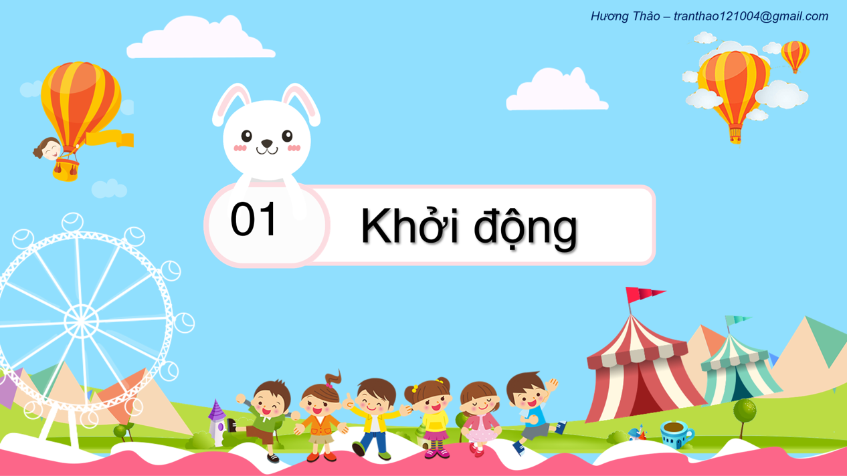

Slide 2


Slide 3
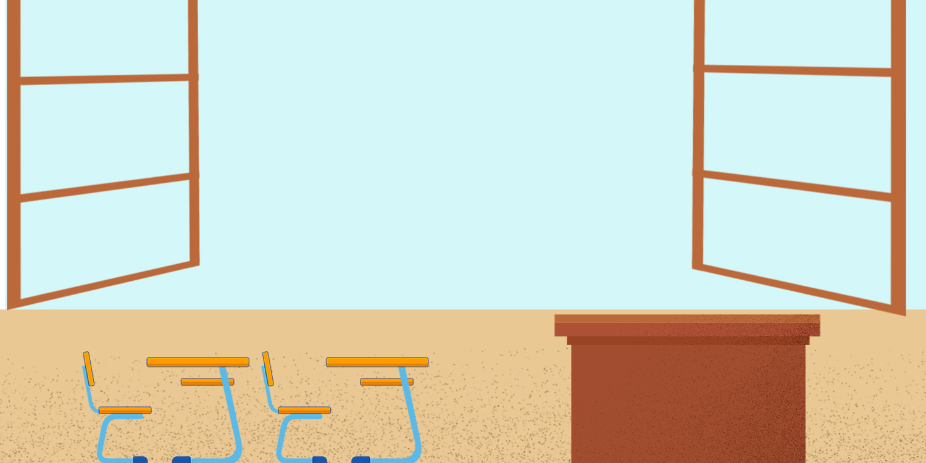


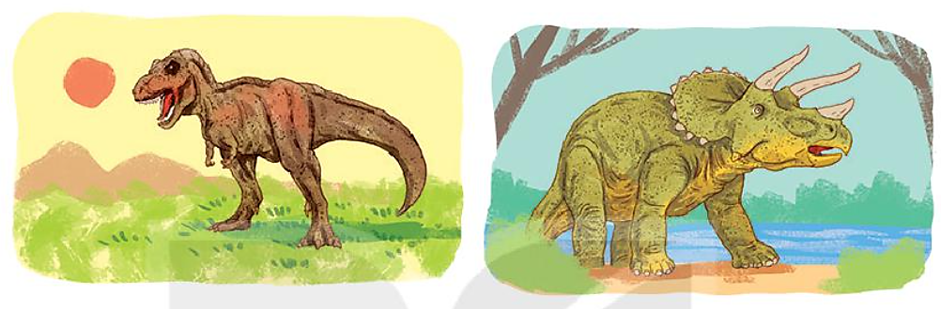
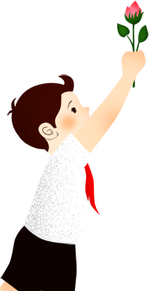
Bài 10: Khủng long
Em đã nhìn thấy loài vật này ở đâu?
Em biết gì về chúng?

Slide 4

Tiết 1 + 2
ĐỌC

Slide 5

Thứ tư ngày 23 tháng 2 năm 2022
Đọc
Khủng long

Slide 6

Đọc đúng các từ ngữ khó, đọc rõ ràng
Mục tiêu
Biết đọc bài với ngữ điệu phù hợp; biết nghỉ hơi sau mỗi đoạn.
Hiểu và chỉ ra đặc điểm các bộ phận của khủng long, thức ăn, nơi sống của khủng long. Hiểu khủng long là một loài động vật đã tuyệt chủng nên chúng ta không thể gặp khủng long thật.

Slide 7




Đọc mẫu
Khủng long
Khủng long là loài vật thường sống thành bầy đàn ở các vùng đất khô.
Trong suy nghĩ của nhiều người, khủng long là loài vật khổng lồ. Nhưng trên thực tế, có loài khủng long chỉ bằng một chú chó nhỏ. Khủng long thường ăn thịt, cũng có một số loài ăn cỏ.
Chân khủng long thẳng và rất khỏe. Vì thế chúng có thể đi khắp một vùng rộng lớn để kiếm ăn. Khủng long có khả năng săn mồi tốt nhờ có đôi mắt tinh tường cùng cái mũi và đôi tai thính. Khủng long cũng có khả năng tự vệ tốt nhờ vào cái đầu cứng và cái quất đuôi dũng mãnh.
Trước khi con người xuất hiện, khủng long đã bị tuyệt chủng. Vì thế, chúng ta sẽ không bao giờ có thể nhìn thấy khủng long thật.
(Theo Bách khoa tri thức về khám phá thế giới cho trẻ em – Khủng long)

Slide 8
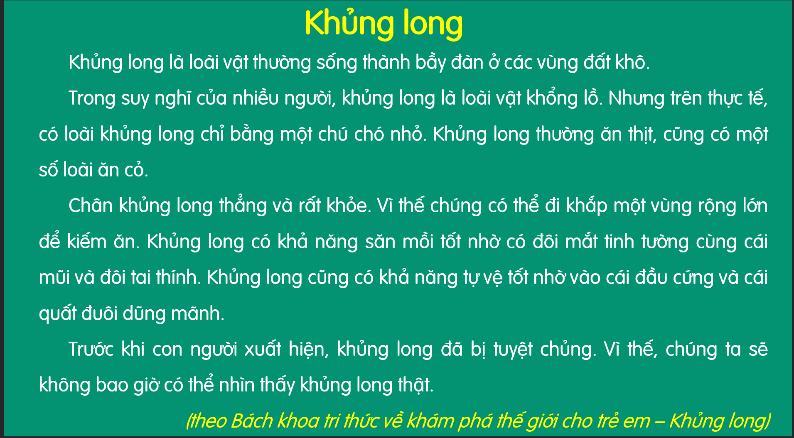
Giọng rõ ràng
Đọc nối
tiếp đoạn
Notes:
4 HS đọc nối tiếp đoạn

Slide 9
Hướng dẫn đọc
Khủng long là loài vật thường sống thành bầy đàn ở các vùng đất khô.
Trong suy nghĩ của nhiều người, khủng long là loài vật khổng lồ. Nhưng trên thực tế, có loài khủng long chỉ bằng một chú chó nhỏ. Khủng long thường ăn thịt, cũng có một số loài ăn cỏ.
Chân khủng long thẳng và rất khỏe. Vì thế chúng có thể đi khắp một vùng rộng lớn để kiếm ăn. Khủng long có khả năng săn mồi tốt nhờ có đôi mắt tinh tường cùng cái mũi và đôi tai thính. Khủng long cũng có khả năng tự vệ tốt nhờ vào cái đầu cứng và cái quất đuôi dũng mãnh.
Trước khi con người xuất hiện, khủng long đã bị tuyệt chủng. Vì thế, chúng ta sẽ không bao giờ có thể nhìn thấy khủng long thật.

Slide 10

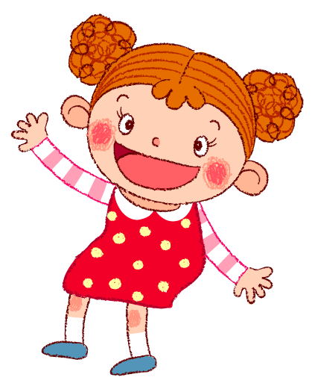
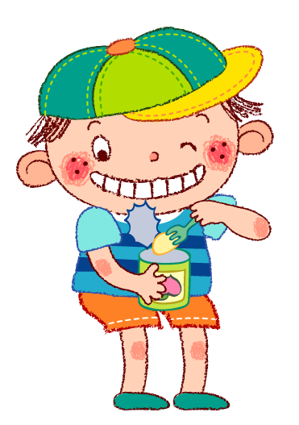

LUYỆN ĐỌC CÁ NHÂN

Slide 11
Đọc toàn bài
Khủng long
Khủng long là loài vật thường sống thành bầy đàn ở các vùng đất khô.
Trong suy nghĩ của nhiều người, khủng long là loài vật khổng lồ. Nhưng trên thực tế, có loài khủng long chỉ bằng một chú chó nhỏ. Khủng long thường ăn thịt, cũng có một số loài ăn cỏ.
Chân khủng long thẳng và rất khỏe. Vì thế chúng có thể đi khắp một vùng rộng lớn để kiếm ăn. Khủng long có khả năng săn mồi tốt nhờ có đôi mắt tinh tường cùng cái mũi và đôi tai thính. Khủng long cũng có khả năng tự vệ tốt nhờ vào cái đầu cứng và cái quất đuôi dũng mãnh.
Trước khi con người xuất hiện, khủng long đã bị tuyệt chủng. Vì thế, chúng ta sẽ không bao giờ có thể nhìn thấy khủng long thật.
(Theo Bách khoa tri thức về khám phá thế giới cho trẻ em – Khủng long)

Slide 12
TRÒ CHƠI CỦA BỐ
Tìm hiểu bài

Slide 13
1. Bài đọc cho biết những thông tin nào về khủng long?
a. thường sống ở các vùng đất khô
c. ăn cỏ hoặc ăn thịt
b. có kích thước khổng lồ
d. hung dữ

Slide 14
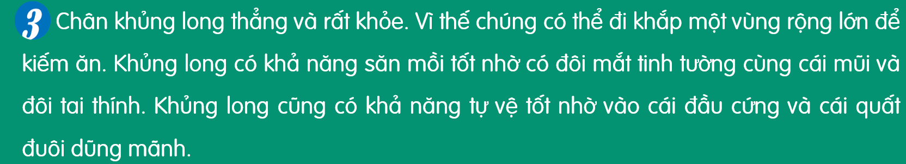
2. Những bộ phận nào giúp khủng long săn mồi tốt?

Slide 15
3. Nhờ đâu khủng long có khả năng tự vệ tốt?

Slide 16
4. Vì sao chúng ta không thể gặp khủng long thật?

Slide 17
LUYỆN ĐỌC LẠI
Khủng long
Khủng long là loài vật thường sống thành bầy đàn ở các vùng đất khô.
Trong suy nghĩ của nhiều người, khủng long là loài vật khổng lồ. Nhưng trên thực tế, có loài khủng long chỉ bằng một chú chó nhỏ. Khủng long thường ăn thịt, cũng có một số loài ăn cỏ.
Chân khủng long thẳng và rất khỏe. Vì thế chúng có thể đi khắp một vùng rộng lớn để kiếm ăn. Khủng long có khả năng săn mồi tốt nhờ có đôi mắt tinh tường cùng cái mũi và đôi tai thính. Khủng long cũng có khả năng tự vệ tốt nhờ vào cái đầu cứng và cái quất đuôi dũng mãnh.
Trước khi con người xuất hiện, khủng long đã bị tuyệt chủng. Vì thế, chúng ta sẽ không bao giờ có thể nhìn thấy khủng long thật.
(Theo Bách khoa tri thức về khám phá thế giới cho trẻ em – Khủng long)

Slide 18


Luyện tập

Slide 19

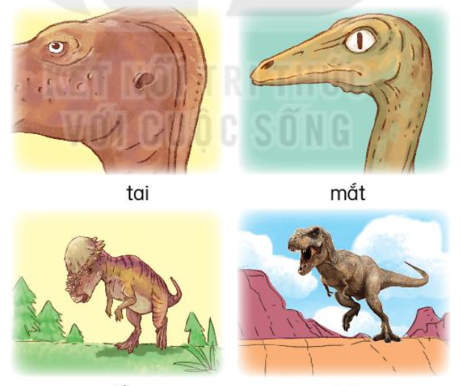
Luyện tập
1. Tìm trong bài các từ ngữ tả các bộ phận của khủng long
mắt
tai
đầu
đuôi
chân

Slide 20

2. Hỏi - đáp về đặc điểm
các bộ phận của khủng long.

Slide 21
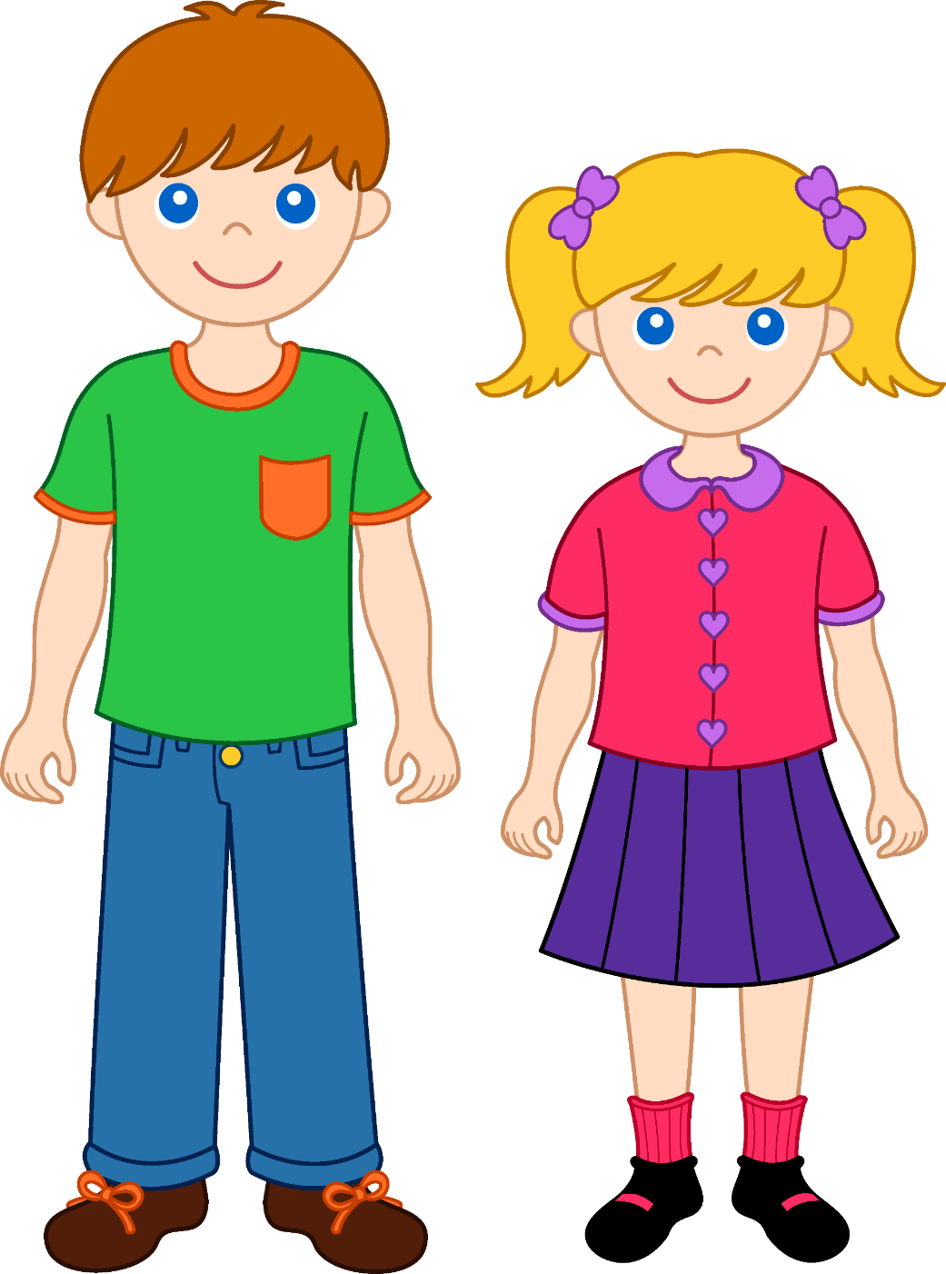
Đầu khủng long rất cứng.
Đầu khủng long như thế nào?

